Slide 1
ESCUELA POLITÉCNICA DEL EJÉRCITO
MAESTRÍA EN GESTIÓN DE LA CALIDAD Y PRODUCTIVIDAD
ING. RENÉ BUENO A.
ING. CÉSAR A. RUIZ V.

Slide 2
FORTALECIMIENTO DEL SISTEMA DE GESTIÓN ESTRATÉGICA
DEL GOBIERNO MUNICIPAL DEL CANTÓN RUMIÑAHUI

Slide 3
OBJETIVO GENERAL
Fortalecer el sistema de gestión estratégica del Gobierno Municipal del Cantón Rumiñahui.
OBJETIVOS ESPECÍFICOS
Evaluar el sistema de gestión estratégica relacionado con: la formulación del Plan Estratégico y Operativo; la ejecución del Plan Estratégico y Operativo; el seguimiento, control y evaluación del Plan Estratégico y Operativo; y, la documentación o instrumentación del sistema de gestión estratégica.
Diseñar el Plan de Mejoras que permita alcanzar un óptimo nivel de funcionamiento del sistema de gestión estratégica.

Slide 4
FASES DEL PROYECTO
Para alcanzar los objetivos planteados el proyecto se desarrolló en dos fases:
FASE 1: Evaluación del sistema de gestión estratégica; y,
FASE 2: Diseño del Plan de Mejoras.

Slide 5
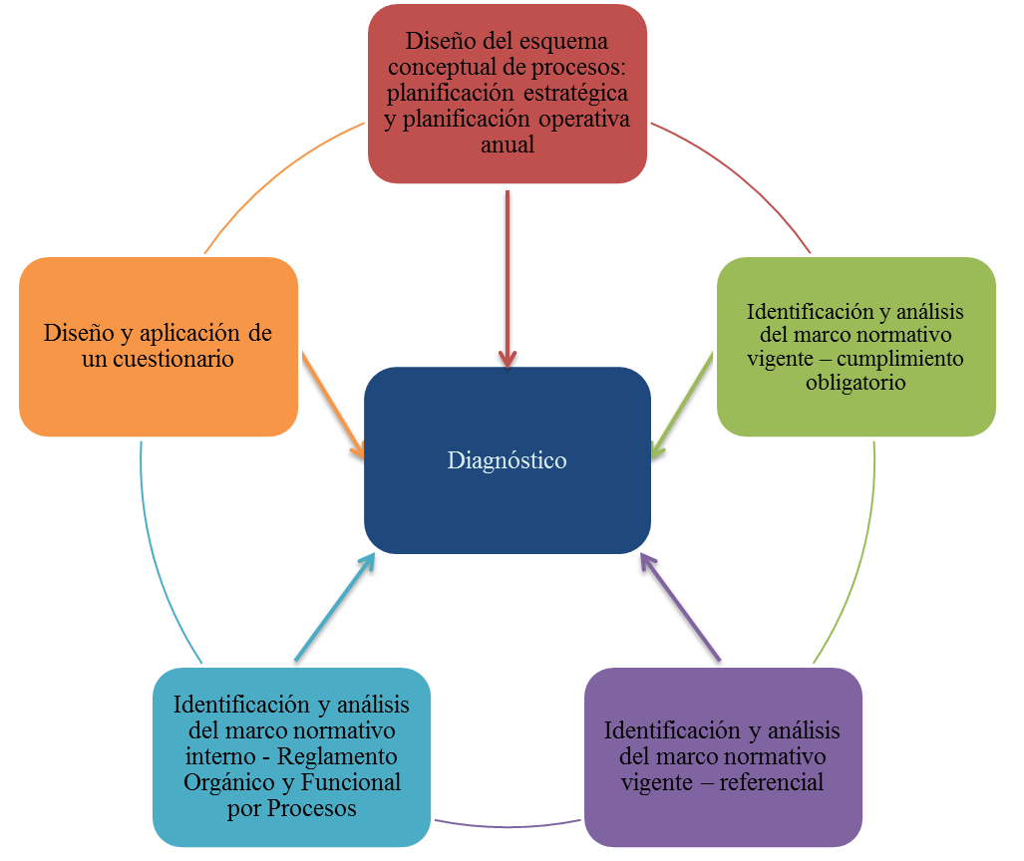
METODOLOGÍA

Slide 6
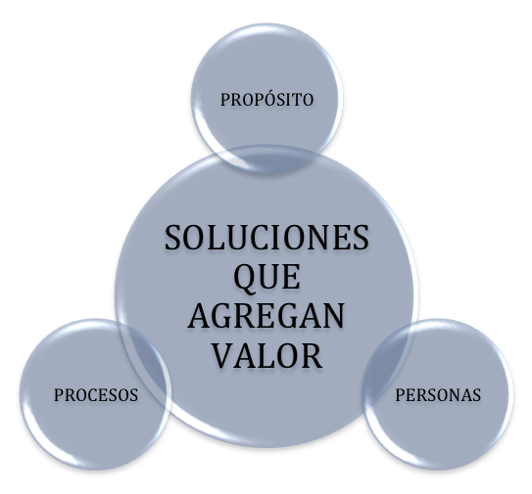
METODOLOGÍA

Slide 7
FASE 1: EVALUACIÓN DEL SISTEMA DE GESTIÓN ESTRATÉGICA

Slide 8
ALCANCE
Evaluar el sistema de gestión estratégica relacionado con:
La formulación del Plan Estratégico y Operativo institucional.
La ejecución del Plan Estratégico y Operativo institucional.
El seguimiento, control y evaluación del Plan Estratégico y Operativo institucional.
La documentación o instrumentación del sistema de gestión estratégica.

Slide 9
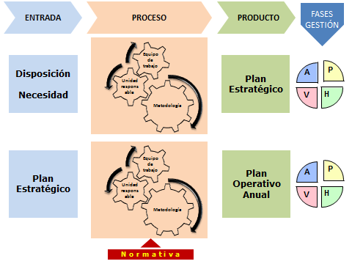
EVALUACIÓN CON ENFOQUE DE GESTIÓN

Slide 10
RESULTADOS

Slide 11
Las herramientas administrativas vigentes no están adecuadamente estructuradas para impulsar los procesos de planificación institucional, ya que:
En el mapa de procesos se determina el proceso gobernante Planificación Estratégica, y en la matriz de procesos no se definen los subprocesos de formulación, ejecución, evaluación y control de la planificación estratégica y operativa.
El organigrama estructural no guarda relación con el mapa de procesos, ya que no existe una unidad responsable de la planificación estratégica y operativa.
1

Slide 12
En el organigrama estructural existe la Dirección de Planificación como una unidad del nivel gobernante/asesor sin responsabilidades en cuanto al proceso de planificación estratégica y operativa.
El Reglamento Orgánico Funcional y por Procesos aprobado en julio del 2010 está desactualizado, toda vez que la base para su formulación fue la Ley de Régimen Municipal la misma que perdió vigencia en octubre del 2010 y en su reemplazo se emitió el Código Orgánico de Organización Territorial, Autonomía y Descentralización – COOTAD.

Slide 13
La asignación de recursos humanos a las unidades organizacionales está en función de las responsabilidades establecidas, por lo que, al no incorporar a dichas unidades las tareas vinculadas con la planificación, no se han incorporado profesionales con perfiles adecuados para emprender los procesos de planificación estratégica y operativa.

Slide 14
El plan estratégico institucional, en el que se establece entre otros aspectos: la misión, visión, objetivos, estrategias, filosofía; no ha sido formulado, en tal virtud no se lo ejecuta y tampoco puede ser evaluado; con lo que incumple lo establecido en la norma 200-02 Administración Estratégica, la cual indica que las entidades del sector público implantarán, pondrán en funcionamiento y actualizarán el sistema de planificación que incluya la formulación, ejecución, control, seguimiento y evaluación de un plan plurianual institucional y planes operativos anuales.
2

Slide 15
Ante la inexistencia del plan estratégico institucional, el despliegue de los objetivos estratégicos hacia los niveles ejecutivos u operativos no está desarrollado, por lo que, no existe un plan operativo alineado con el plan estratégico institucional, lo que imposibilita ejecutarlo y evaluarlo; con lo que incumple lo establecido en la norma 200-02 Administración Estratégica, la cual indica que las entidades del sector público implantarán, pondrán en funcionamiento y actualizarán el sistema de planificación que incluya la formulación, ejecución, control, seguimiento y evaluación de un plan plurianual institucional y planes operativos anuales.
3

Slide 16
La proforma presupuestaria anual es una distribución de recursos económicos orientados a atender prioritariamente los requerimientos de la comunidad y con una escaza o limitada asignación para propiciar el crecimiento y desarrollo de la institución. El alcance descrito, provoca que se incumpla con lo establecido en el numeral 2.2.4.1 de las Normas del Sistema de Administración Financiera del Sector Publico – SAFI, que indica que la programación presupuestaria institucional se sustentará en el plan plurianual para un horizonte de cuatro años que cada institución elaborará en consistencia con el plan plurianual del gobierno para el mismo período y en los planes operativos anuales que se formulen para su concreción.
4

Slide 17
Del presupuesto total de USD 34´816.262,00 que administra el Gobierno Autónomo Descentralizado del Municipio de Rumiñahui, apenas el 23,35% que asciende a USD 8´129.020,00 se destina para el Plan Anual de Inversión y de éste valor USD 308.500,00 que representa el 3,80% se asigna para el fortalecimiento institucional y la diferencia para atender las necesidades de la comunidad.
5

Slide 18
No dispone de una metodología de gestión de planificación y de gestión de proyectos integrados que aseguren el cumplimiento de la misión y el logro de la visión de futuro.
6

Slide 19
El proyecto de Plan de Desarrollo y Ordenamiento Territorial del Gobierno del Municipio de Rumiñahui se encuentra en la etapa de socialización para su posterior aprobación por parte del Consejo Municipal, del cual se pueden colegir las siguientes observaciones: su formulación cumple con los lineamientos metodológicos establecidos en la Constitución ya que ha sido desarrollado con una amplia participación ciudadana lo que a su vez se traduce en un mayor compromiso institucional por atender las aspiraciones de la comunidad a la que representa; se plasman seis objetivos, de los cuales cuatro corresponden al área del Desarrollo y dos al área del Ordenamiento Territorial, los mismos que deben ser alcanzados en el período 2012 – 2025.
7

Slide 20
No se formulan propuestas concretas de mejoramiento o fortalecimiento institucional ya que por el ámbito de aplicación del plan no se consideró un diagnóstico institucional por lo que la inexistencia de proyectos/acciones para fortalecer la gestión institucional que permitan realizar un acompañamiento efectivo al plan pone en riesgo el cumplimiento de los objetivos propuestos.

Slide 21
No dispone del sistema de planificación definido, documentado y en ejecución, con lo que contradice completamente la Norma de Control Interno 200-02 Administración Estratégica, emitida por la Contraloría General del Estado.
8

Slide 22
FASE 2: DISEÑO DEL PLAN DE MEJORAS

Slide 23
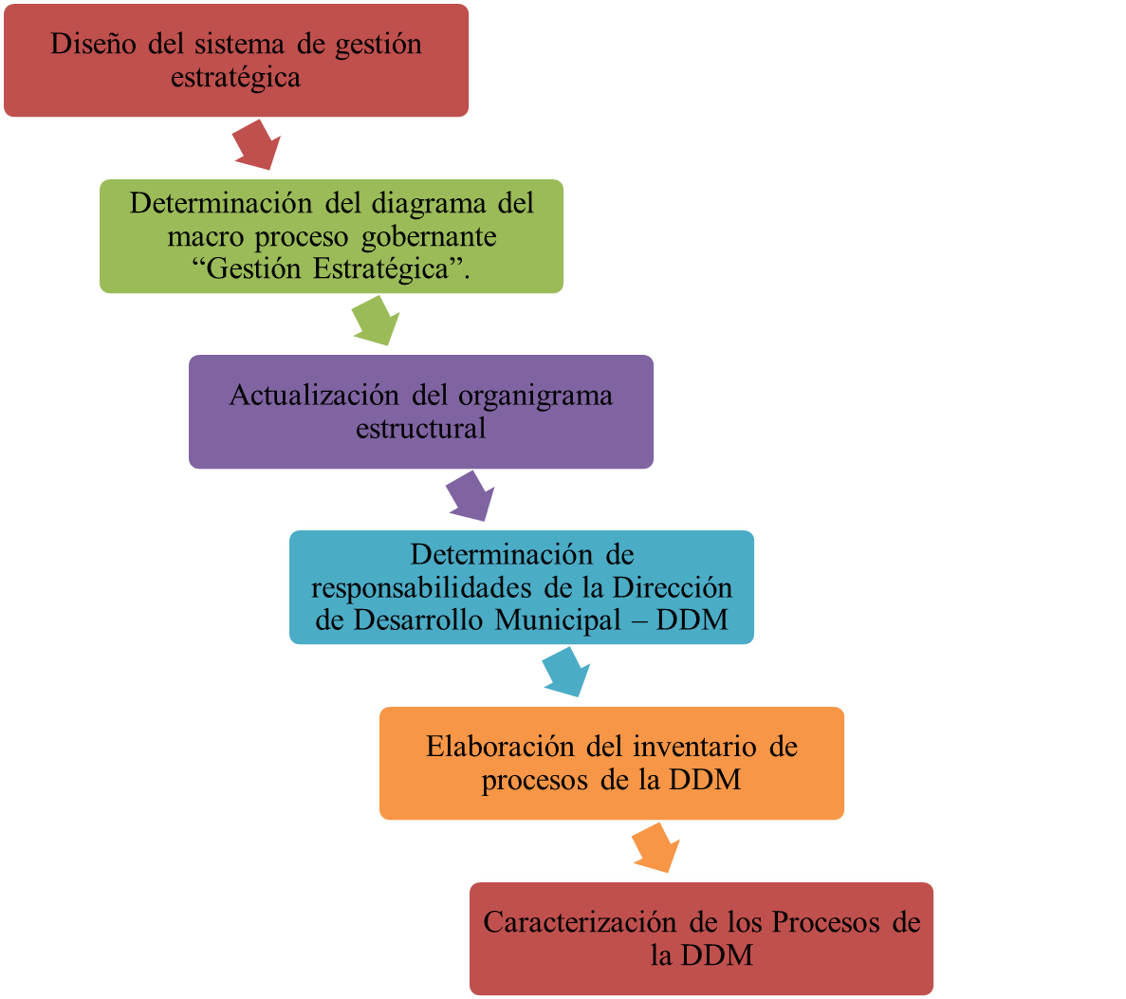
ALCANCE DEL PLAN DE MEJORAS

Slide 24
Gestionar los instrumentos que sirvan de guía para el desarrollo y mejoramiento del Municipio
PNBV
COOTAD
NCI
ROFP-MR
GCP
LOFP
Capital Humano
Procesos
Director de Unidad de Desarrollo Municipal
Coordinadores de Planificación
Analistas
Equipos de apoyo técnico
Secretaria
GESTIÓN ESTRATÉGICA
Planificación Estratégica Cantonal
Planificación Estratégica Institucional
Planificación Operativa Anual
Seguimiento y Evaluación de la planificación
PLAN DE DESARROLLO Y ORDENAMIENTO TERRITORIAL, PLAN ESTRATÉGICO INSTITUCIONAL, PLAN OPERATIVO ANUAL, INFORME DE AVANCE DEL PEI, INFORME DE CUMPLIMIENTO DEL POA
COMUNIDAD, DIRECCIONES
COMUNIDAD, DIRECCIONES, MINIST. FINANZAS
NECESIDADES
Información
Recursos
Guías de planificación
Metodología de proyectos
Techos presupuestarios del POA
Diagnóstico Cantonal e institucional
Matriz de riesgos y Plan de mitigación de riesgos
Plan de Desarrollo y Ordenamiento Territorial
Plan Estratégico Institucional
Planes de socialización
Proforma presupuestaria y Presupuesto por Unidad
Resoluciones
Físico (para oficinas)
Equipo y paquetes informáticos
Financiero (presupuesto)
SISTEMA GENERAL
SISTEMA eSIGEF

Slide 25
GOBERNANTES
GESTIÓN ESTRATÉGICA
Planificación Estratégica Cantonal
Planificación Estratégica Institucional
Planificación Operativa Anual
Seguimiento y evaluación institucional
GESTIÓN DE CALIDAD
Administración documental de procesos
Evaluación del SIG
Planificación, ejecución y seguimiento de acciones correctivas, preventivas y de mejora
CLIENTE INTERNO Y EXTERNO
CIUDADANÍA, EMPRESA, ORGANIZACIÓN, GOBIERNO
SUSTANTIVOS
ADMINISTRACIÓN DE SERVICIOS BÁSICOS
Planificación 4. Protección Ambiental
DAPAC 5. Salud e Higiene comunitaria
Mantenimiento de Obras públicas
ADMINISTRACIÓN DE SERVICIOS COMPLEMENTARIOS
Desarrollo Integral (educación, cultura y deporte) 4. Promoción Social
Seguridad 5. Administración Turística
Movilidad y Transporte
ADJETIVOS
ATENCIÓN AL USUARIO
MANEJO DE SINDICATOS
AUDITORIA
ADM. DOCUMENTAL
ADM. DE RR.HH.
FISCALIZACIÓN DE OBRAS
AVALÚOS Y CATASTROS
ADM. LOGÍSTICA
COMUNICACIÓN SOCIAL
ADM. FINANCIERA
ADM. DE TIC´S

Slide 26
INVENTARIO DE PROCESOS

Slide 27
GE.
Gestión Estratégica
GE.1. Planificación Estratégica Cantonal
GE.1.1.
Planificación para la formulación del PD y OT
GE.1.2.
Elaboración del PD y OT
GE.1.3.
Socialización del PD y OT
GE.2.
Planificación Estratégica Institucional
GE.2.1.
Planificación para la formulación del Plan Estratégico Institucional
GE.2.2.
Elaboración del Plan Estratégico Institucional
GE.2.3.
Socialización del Plan Estratégico Institucional
GE.3.
Planificación Operativa Anual
GE.3.1.
Planificación para la formulación del POA
GE.3.2.
Elaboración del POA
GE.3.3.
Ejecución del POA
GE.4.
Seguimiento y Evaluación de la Planificación
GE.4.1.
Seguimiento y Evaluación del PD y OT
GE.4.2.
Seguimiento y Evaluación del PEI
GE.4.3.
Seguimiento y Evaluación del POA

Slide 28
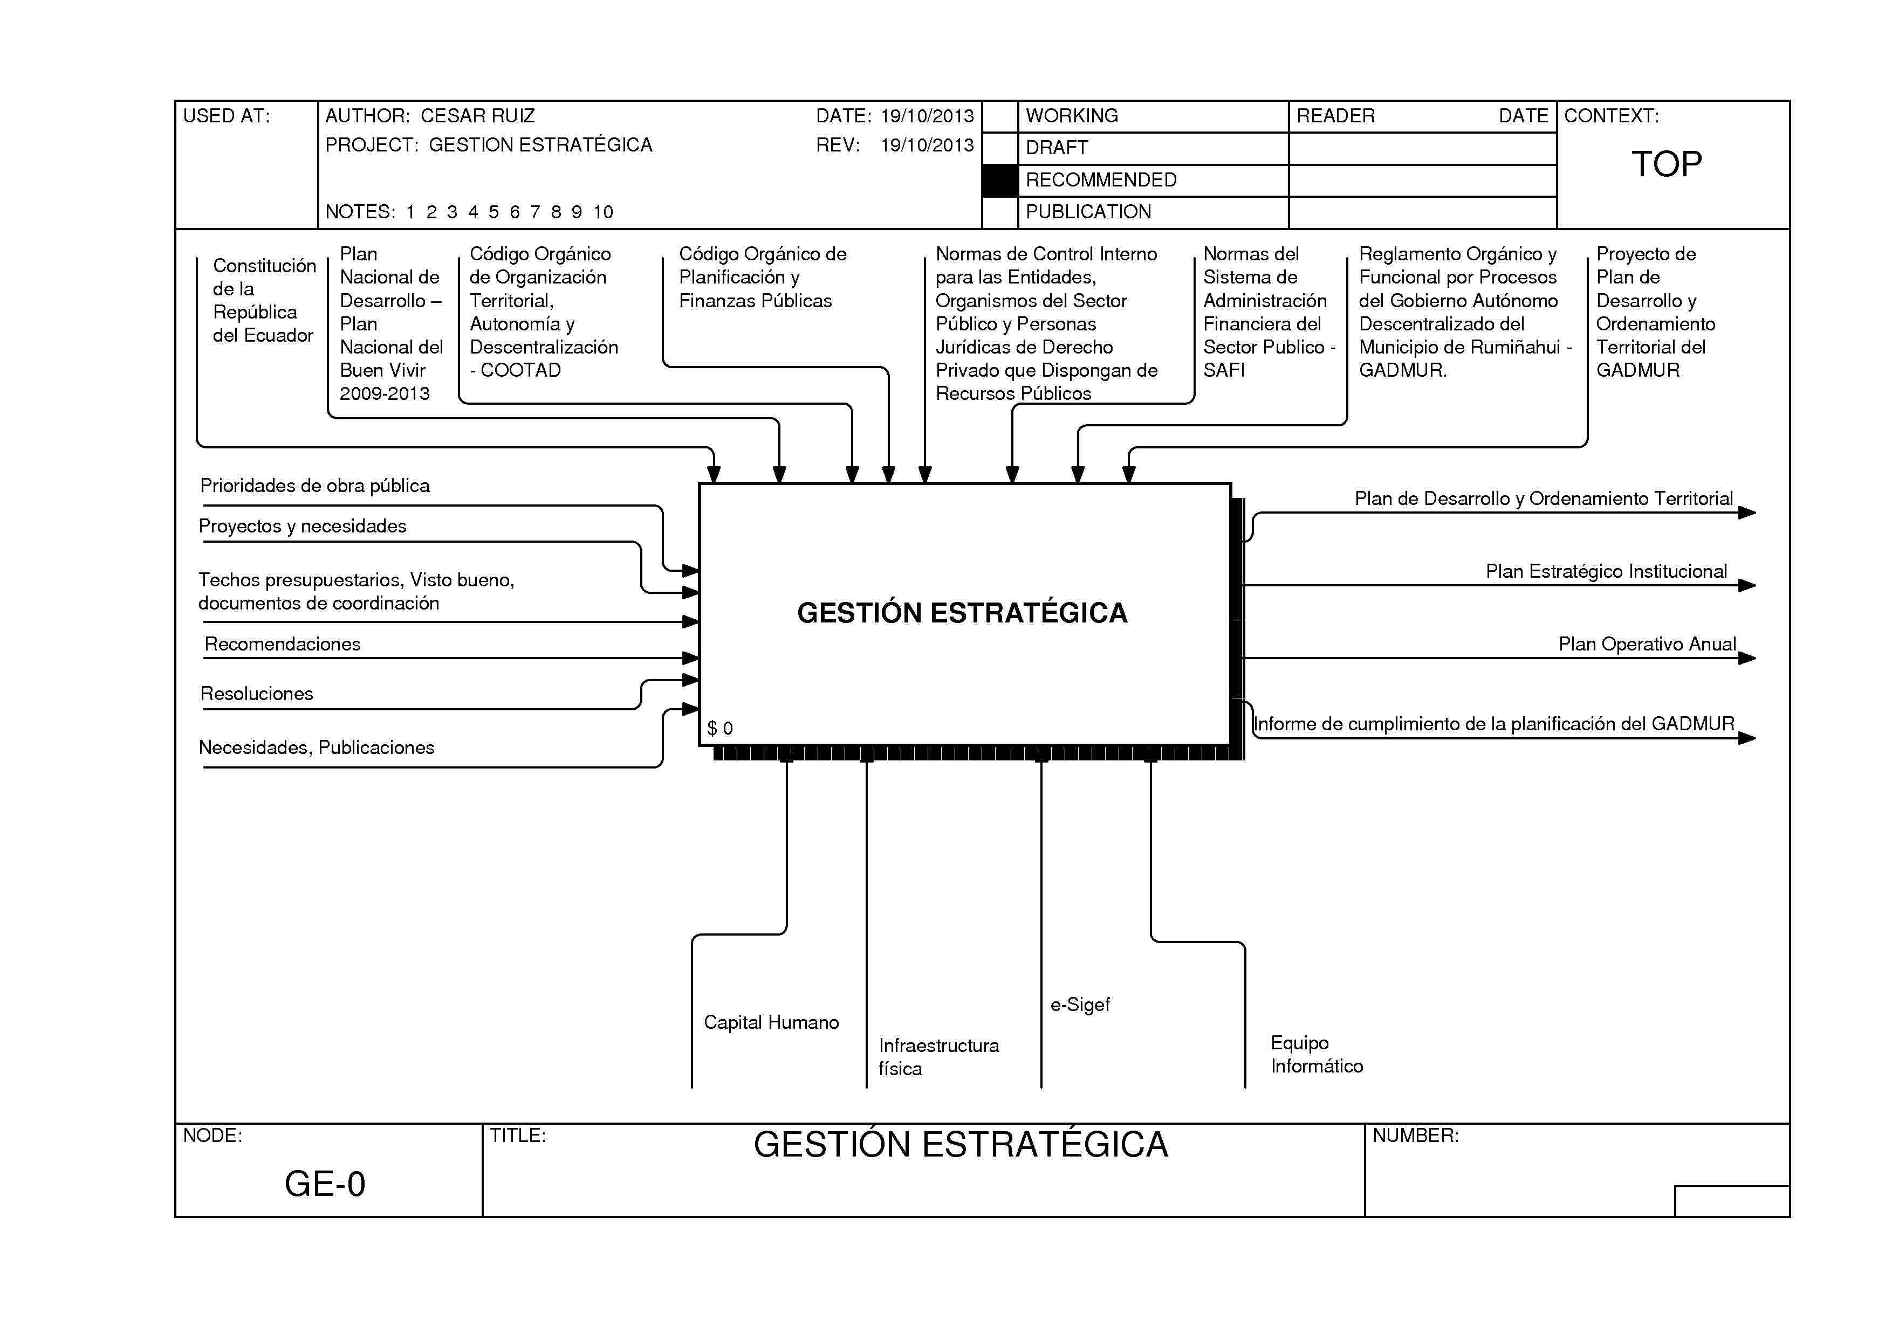

Slide 29
CARACTERIZACIÓN DE PROCESOS

Slide 30
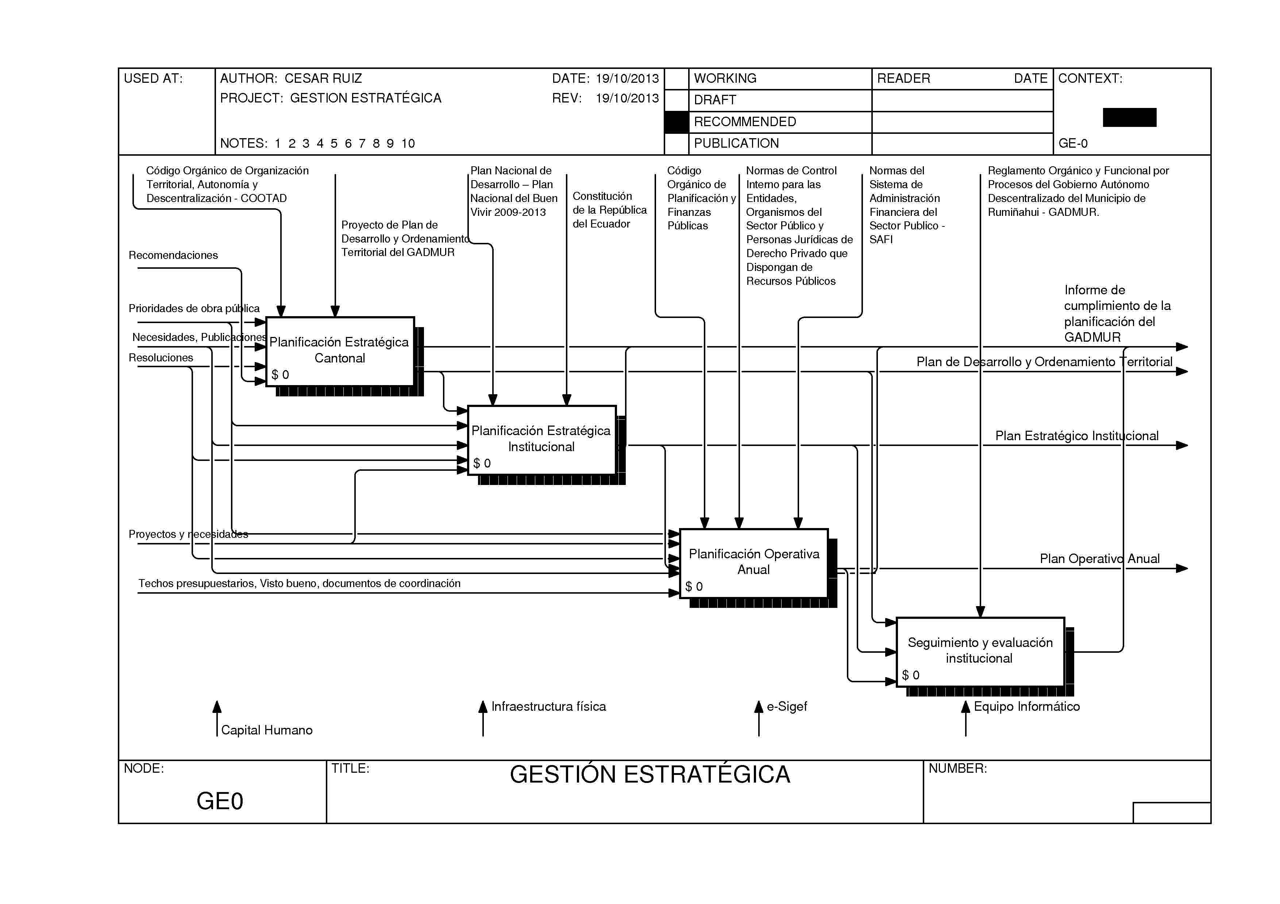

Slide 31
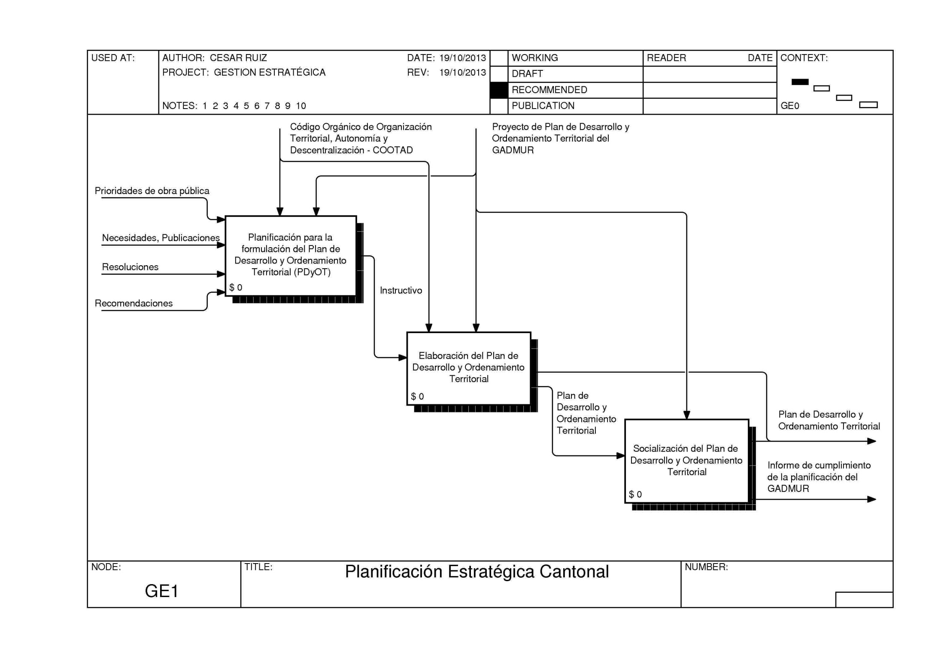

Slide 32
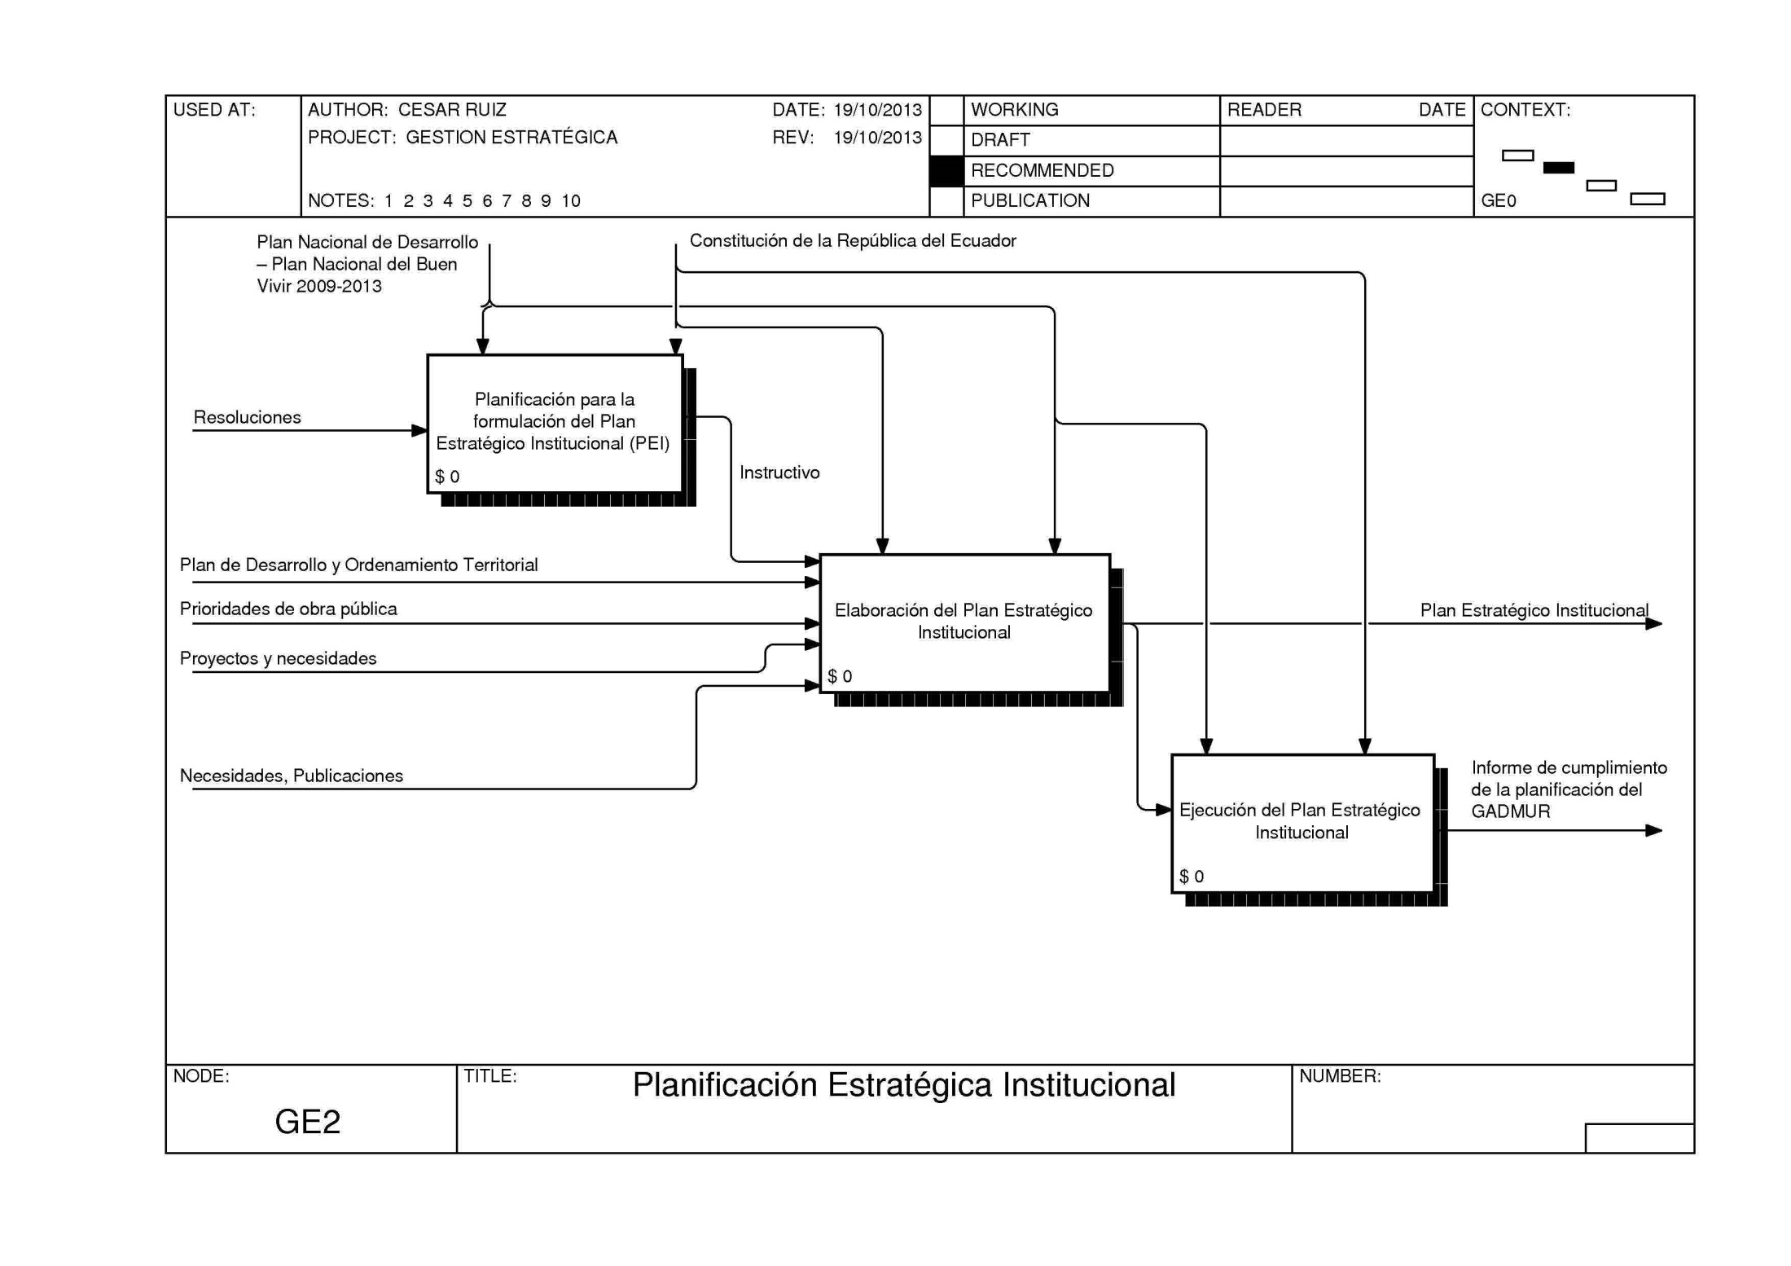

Slide 33
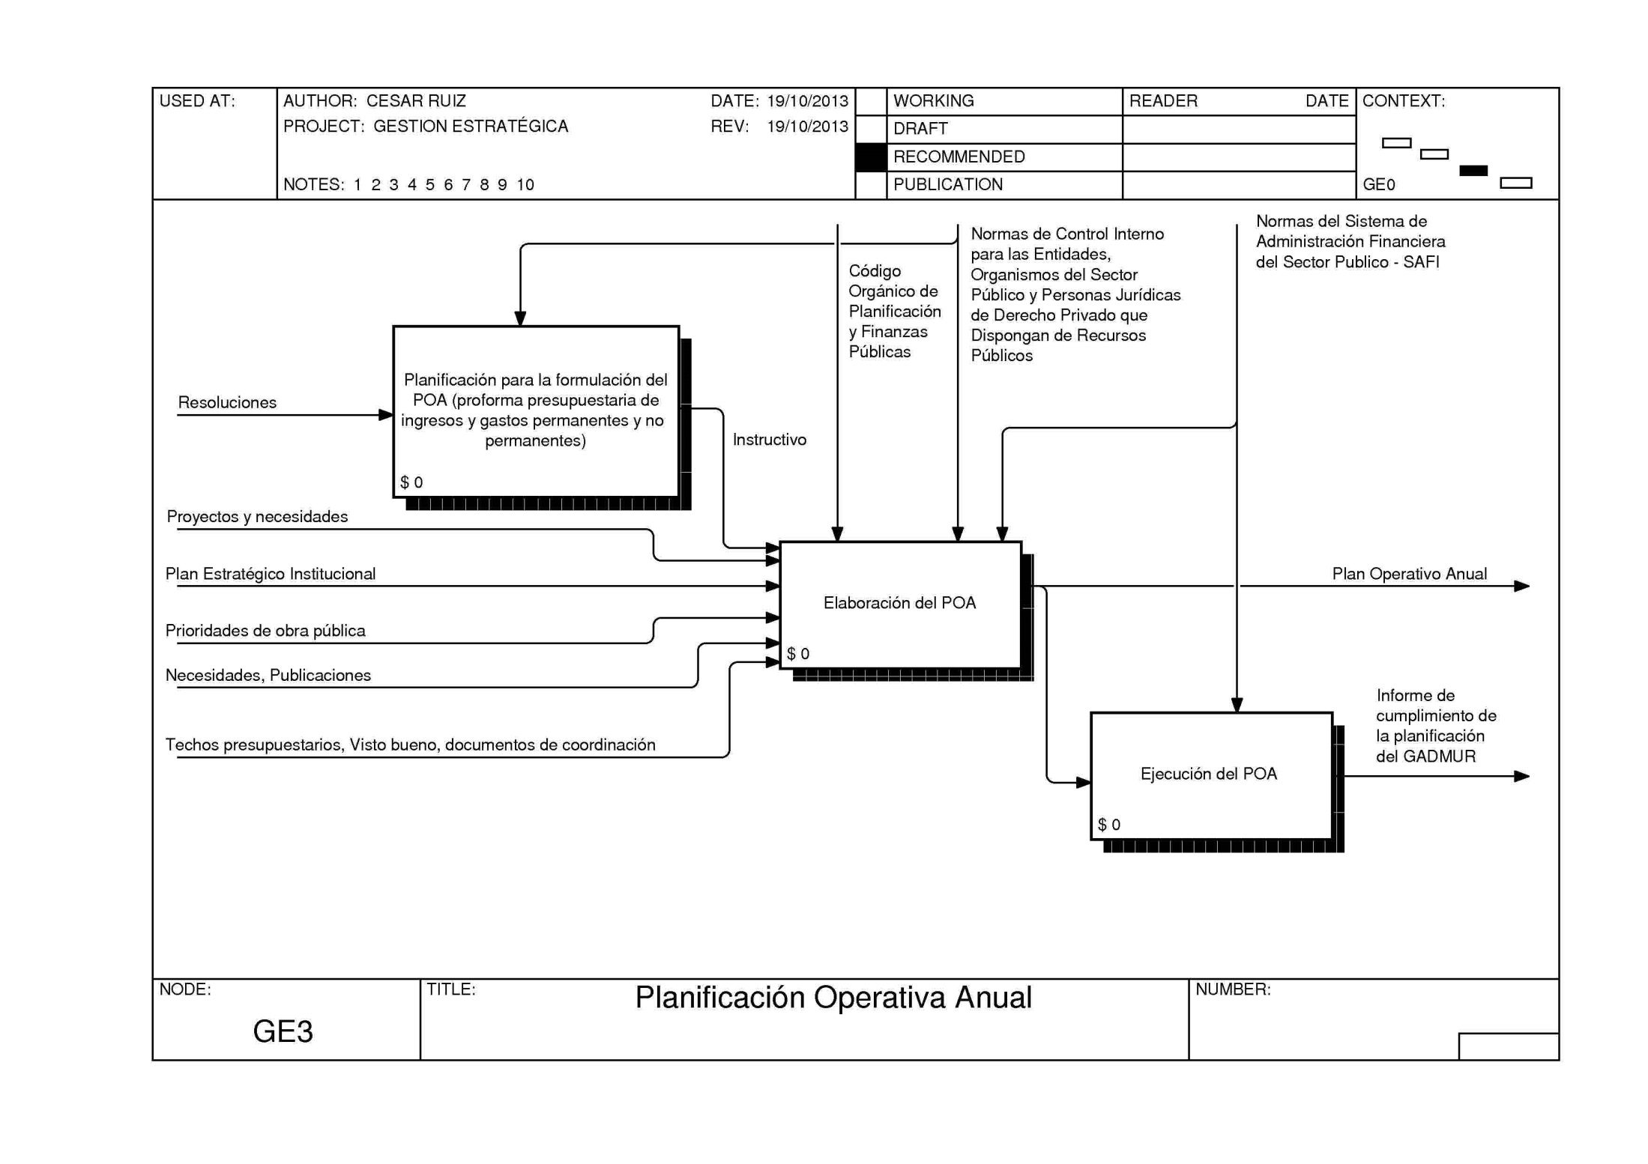

Slide 34
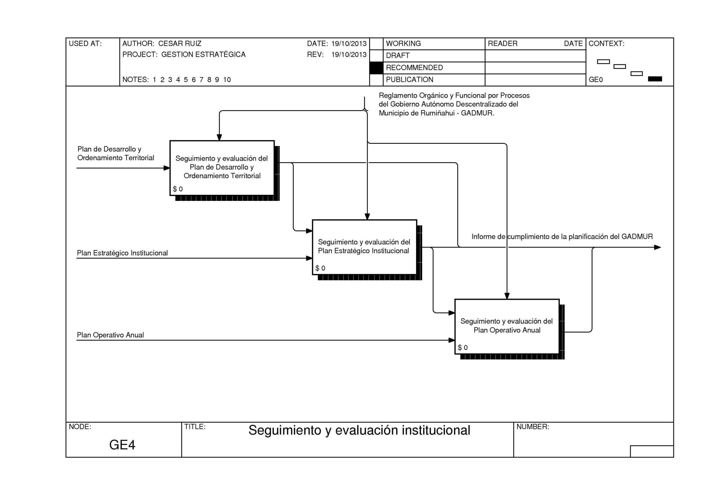

Slide 35
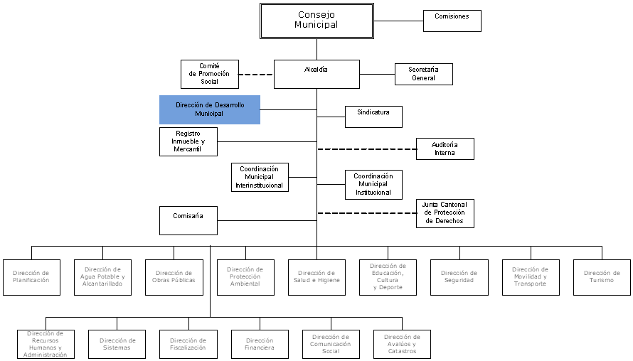
CAPITAL HUMANO
UBICACIÓN DE LA UNIDAD EN LA ESTRUCTURA INSTITUCIONAL

Slide 36
CAPITAL HUMANO
ALCALDE
Director de Desarrollo Municipal
Secretaria
Coordinador de Planificación Cantonal
Coordinador de Planificación Institucional y Operativa
Equipo de apoyo técnico
Analistas de Planificación
Analista Financiero
ESTRUCTURA POSICIONAL
TOTAL DE CARGOS: 7

Slide 37
CAPITAL HUMANO
GESTIÓN ESTRATÉGICA
Planificación Estratégica
Cantonal
Planificación Estratégica
Institucional
Planificación
Operativa Anual
Seguimiento y
Evaluación de la
Planificación
E
E
E
Equipo Técnico de apoyo
Analistas de Planificación
Analista Financiero
C/E
C/E
Coordinador de Planificación Cantonal
Coordinador de Planificación Institucional y Operativa
A
A
ORGANIZACIÓN DE ACUERDO A PROCESOS
Secretaria
D
E = Rol Ejecutor
C/E = Rol Coordinador y Ejecutor
A = Rol Apoyo
D = Rol Directivo
DIRECTOR

Slide 38
CAPITAL HUMANO
CARGO | NIVEL | ÍNDICE OCUP. | INTERFAZ | PERFIL
Director | Directivo |  | Alcalde Coordinadores | Cuarto Nivel en Planificación Estratégica
Coordinador de Planificación Cantonal | Coordinación | Servidor Público 7 | Director de Unidad Equipo de apoyo técnico | Tercer Nivel en Ingeniería Geográfica o Afines
Coordinador de Planificación Institucional | Coordinación | Servidor Público 7 | Director de Unidad Analistas de Planificación | Tercer Nivel en Ingeniería Comercial o afines
Analista de Planificación | Ejecución | Servidor Público 5 | Coordinador de Planificación Institucional | Tercer Nivel en Ingeniería Comercial o afines
Analista Financiero | Ejecución | Servidor Público 5 | Coordinador de Planificación Institucional | Tercer Nivel en Ingeniería en Finanzas o afines
Secretaria | Apoyo | Servidor Público de apoyo 1 | Director de Unidad Coordinadores de Planificación | Tecnólogía en Secretariado

Slide 39
INFORMACIÓN
MINISTERIO DE FINANZAS
OTROS MINISTERIOS
GOBERNACIÓN
Proforma presupuestaria
Informes de proyectos
Techos presupuestarios
Visto bueno / docum. Coord.
xxxxxxxxxxxxxxxxx
xxxxxxxxxxxxxx
DIRECCIÓN DE PLANIFICACIÓN
Plan DOT
Plan de DOT
CONSEJO MUNICIPAL
Prioridades de obra pública
SISTEMA DE GESTIÓN ESTRATÉGICA
Plan Estratégico Institucional
DIRECCIONES
Proyectos, necesidades
Plan Operativo Anual
Plan DOT
Resoluciones
Plan Estratégico Institucional
Plan Operativo Anual
Recomendaciones
ALCALDÍA
Resoluciones
Plan DOT
Publicaciones
Necesidades
Información de logros
COMUNIDADES
ASOCIACIÓN DE MUNICIPIOS

Slide 40
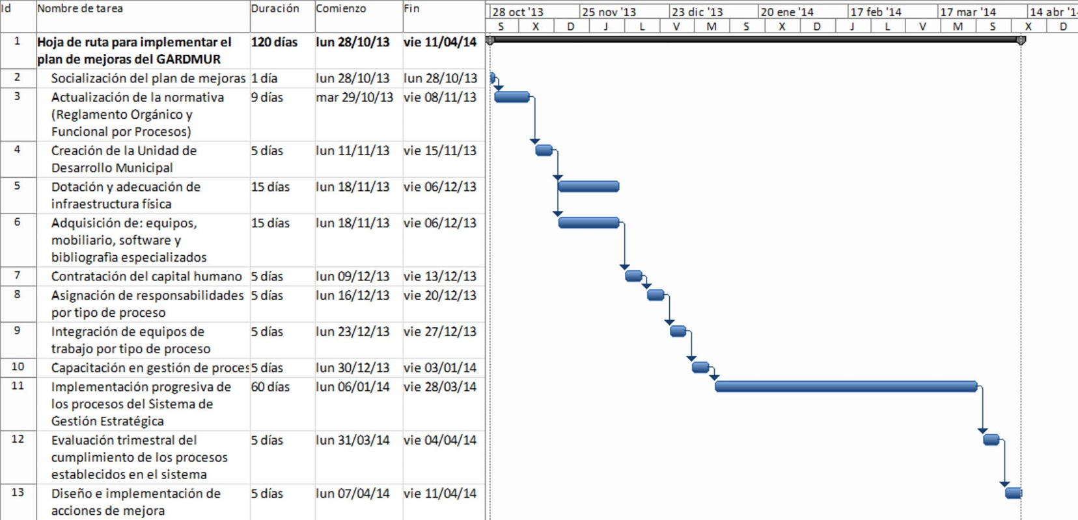

Slide 41
GRACIAS

